Slide 1

携程MySQL源码开发实践

Slide 2
关于我
编写代码17年
携程MySQL源码研究近3年
数据库研究与开发12年多

Slide 3
版本历程
5.6.12
2012年引入，第一个MySQL版本
5.6.21
2014-2017，绝大部分的源码功能添加与探索集中在该版本上
5.7.X
正在上线中的版本

Slide 4
5.6.12的工作
异步复制
针对携程监控场景的自定义改造
flashback功能的移植
移植自阿里数据库专家彭立勋所开发的代码

Slide 5
异步复制
背景
Zabbix监控下，复制分发延迟情况比较严重
特点
部分表的update/insert的操作集中，且SQL相关性不强
改造目标
提高slave的写入效率
改造手段
在slave针对特定表的DML SQL进行事务拆分，由单线程转为多线程SQL运行

Slide 6
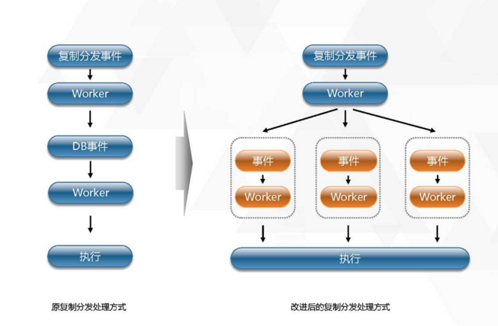
改造原理

Slide 7
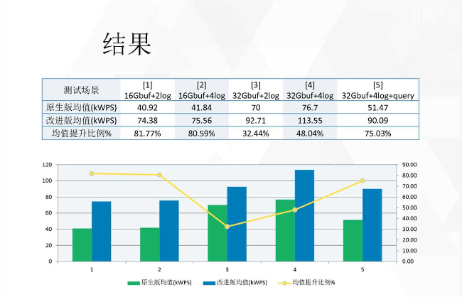
异步复制对比测试

Slide 8
初试啼声

Slide 9
5.6.21
移植工作
flashback功能
新增修改
审计插件
Slow log功能增强
Show processlist功能增强
探索性功能
时间序列存储引擎

Slide 10
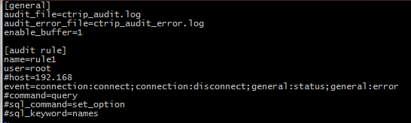
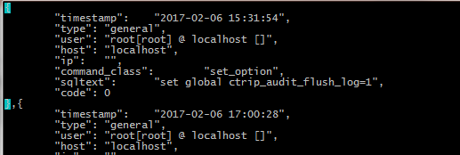
审计插件
目的
线上操作监控
功能特性
用户级审计设定
语句级/关键词审计设定
动态配置
Json格式输出
缓存提速

Slide 11
原理图
audit埋点
audit接口
audit插件
连接类型
通用类型
错误类型
审计文件

Slide 12



审计代码
插件声明
接口定义
处理函数

Slide 13
Slow log功能增强
DBA与用户的矛盾
slow log记录执行时间，不包括上锁时间
用户关注命令发出到结果返回的时间
改进
增加对上锁时间的记录

Slide 14
改进后
计时
Lock tables
计时
发送命令
计时
语法分析
接收消息
执行
执行
Slow log
Slow log
Slow log
客户端
原生
新增

Slide 15
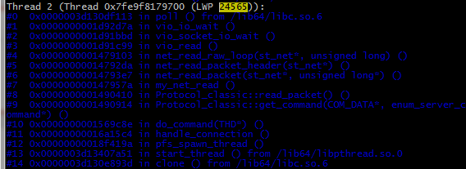
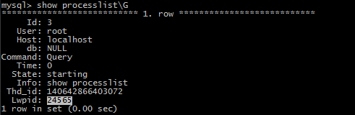
Show processlist功能增强
与pstree等工具配合使用，更准确判断各个连接的状态

Slide 16
时间序列存储引擎
出发点
利用MySQL已有的网络框架
利用MySQL已有的高可用架构
SQL语句降低开发者的学习曲线
SQL方式标准化时间序列存储引擎的操作方式

Slide 17
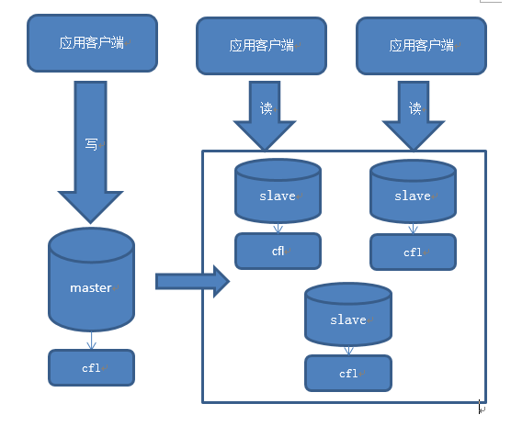
时间序列存储引擎-运维视图

Slide 18
时间序列存储引擎-运行视图
插入队列
插入缓冲区
行数据
行数据
表对象
插入缓冲区池
行数据
文件
行数据
行数据
表对象
行数据
插入缓冲区

Slide 19
时间序列存储引擎-插入性能对比
引擎\线程 | 1线程（ips） | 3线程（ips） | 6线程（ips）
Cfl | 3700 | 5700 | 8400
MyISAM | 3300 | 4500 | 6000
InnoDB | 1900 | 2100 | 3000
2核ssd虚拟机

Slide 20

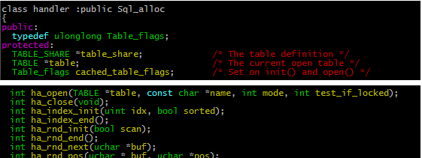

时间序列存储引擎-源码
MySQL文件：handler.h/handler.c
Cfl文件：
程序片段

Slide 21
渐入佳境

Slide 22
5.7.1X
移植功能
5.6.21的线上功能
新功能
记录binlog中DML的发起者（invoker）
mysqlfbtool，flashback结果转换为可执行的SQL语句的工具
保留连接的改造
performance shcema功能改进
RPM打包开发
物理文件的备份与恢复

Slide 23
binlog中的invoker
修改目的
记录是谁进行了DML操作
为后续的按用户操作回滚提供基础
效率问题
以事务为单元进行记录
写入量占比极低

Slide 24

mysqlfbtool
将mysqlbinlog工具解析出的语句还原为SQL

Slide 25
Invoker&Flashback&Mysqlfbtool
MySQL服务器
binlog文件
flashback操作
mysqlbinlog
flashback文件
SQL生成
mysqlfbtool
SQL文件

Slide 26
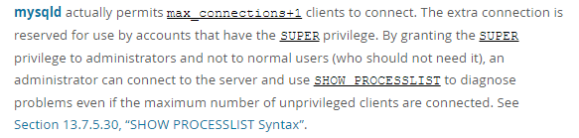
保留连接的改造
MySQL达到最大连接数后，允许1个超级用户进行连接
增加配置项，预留更多的连接

Slide 27
performance shcema改进
目标
期望如SQL Server一样生成语句的general log
效率问题
events_statements_history_long的数据针对每次查询都要重新生成
功能
在events_statements系列表中增加host&user的输出
运行中动态配置events_statements事件的记录写盘
避免开启events_statements_history_long的读写效率问题
便于备份和使用

Slide 28
performance shcema的运行图
pf埋点
写入pf引擎
pf存储记录
CSV写入日志
连接1查询
连接2查询
生成结果集
使用者
生成结果集
客户端1
客户端2

Slide 29
线程池
开发原因
业务连接数据惊人而且并发量大
percona线程池存在诸如内存泄漏等问题
探索MySQL连接实现
设计
通过网络事件触发
监听线程进行网络事件管理
工作线程进行客户端请求处理，并返回给客户端
限制
仅限Linux下可用

Slide 30
线程池实现
client1
client2
clientN
监听线程
任务队列
工作线程1
工作线程2
工作线程M

Slide 31
RPM打包开发
问题
5.7.17无法按照5.6的操作进行打包
解决
仿照5.6.X的打包方式重新编写mysql.spec.sh
特色
增加了携程定制的打包内容，如mysqlfbtool以及名字等

Slide 32
物理文件的备份与恢复
开发原因
MySQL 缺少db级的物理备份工具
mysqldump为逻辑导出，在较大数据量上，效率上无法比拟文件拷贝
目标
提供一致性保证
提供db级的迁移能力
性能说明
数据量： 25G/ibd文件数1053
测试环境：Centos6.4/普通SAS硬盘
导出用时：直接拷贝， 53秒； lvm拷贝， 23分5秒
导入用时： 5分49秒

Slide 33
实现说明
该部分将说明一致性的实现原理
通过flush table确保数据写盘
通过设置服务器只读，禁止服务发生改变
通过记录master状态，在指定位置开启复制
flush tables为只读
设置服务器只读
记录master状态
export数据库

Slide 34
实现说明
直接拷贝和lvm拷贝
直接拷贝需要在所有导出并拷贝后恢复实例状态
Lvm拷贝在创建快照后即可恢复实例状态
前者锁住实例时间较长，但拷贝时间短；后者上锁时间短，但拷贝时间较长
逐个表导出
逐个表导出
创建快照
拷贝数据
恢复实例状态
恢复实例状态
拷贝数据
删除快照

Slide 35
总结
版本
5.6.12/5.6.21/5.7.17
功能点
11个线上运行功能
1个探索性开发

Slide 36
源码改造经验
太深的源码改造将影响版本升级。在享受新版本和自定制中存在一个平衡。由此，总结下来一些原则减少版本升级中的问题
1、尽可能的利用MySQL原有的函数
2、尽可能通过插件来完成功能
3、如果不可避免要进行代码修改，则尽可能通过新增函数/源文件方式
4、尽可能不要尝试去解析并修改数据内容
5、尽可能不要触动MySQL的运行机制

Slide 37
异步复制的移植失败
遇到问题
5.6.12代码移植到5.6.21后，MySQL服务器出现宕机
无法定位问题
由于错误出现位置的随机性，而且出现问题的间隔较长，无法准确重现问题，最终只能放弃这个功能
分析
该修改改变了复制分发的运行机制，当代码出现变化后，在原理层面就无法
教训
尽可能避免触动MySQL的运行机制

Slide 38
flashback的两次移植的差异
UPDATE回滚的两个思路
在内存中互换行数据
在输出文本中交换set和where的位置
5.6.X上的移植
代码相近，写入文件的binlog事件完全一致，patch工作相对简单
5.7.17上的移植
新增数据类型增加，需要继续升级
得失
前者尽可能还原数据为binlog模式，其结果可直接由mysql使用进行还原工作，但在升级过程中需要更多的修改MySQL代码
后者减少对MySQL代码的修改，但只能处理-v参数所生成的文本结果，失去原有的便利性
总结
尽可能少改动MySQL源码，把更多工作留给外部的工具

Slide 39
5.6.X
交换内存数据
打印事件
SQL
内存中event事件
内存中event事件
位置1
原始数据
位置1
修改后数据
位置2
修改后数据
位置2
原始数据

Slide 40
5.7.X
打印事件
SQL：
UPDATE
SET
修改后数据
where
原始数据
正常打印方式
内存中event事件
位置1
原始数据
位置2
修改后数据
回滚打印方式
打印事件
SQL：
UPDATE
where
修改后数据
SET
原始数据
内存中event事件
位置1
原始数据
位置2
修改后数据

Slide 41
路在远方

Slide 42
源码地址
5.6.12
https://github.com/ctripopsdba/mysql-5.6.12
5.6.21
https://github.com/ctripopsdba/mysql-5.6.21
5.7.1X
https://github.com/ctripopsdba/mysql-5.7.17
https://github.com/ctripopsdba/mysql-5.7.18

Slide 43


